Slide 1
Сабақтың тақырыбы:
Тұқым қуалайтын өзгергіштік-эволюция негізі.
Оқу мақсаты:10.2.6.2 Эволюция үдерісіне әсер ететін факторларды талдау

Slide 2
Бүгінгі сабақта:
Тұқым қуалайтын өзгергіштікті.
Макроэволюция және микроэволюция деген не?
Эволюциялық дамудың тұжырымдамаларын.
Эволюциялық дамудың ішкі себептерін түсіндіру барысында қандай тұжырымдамаларды бөліп айту керек.
Кілт сөздер:
Макроэволюция
Микроэволюция
Эволюциялық даму
Комбинация
Мутация

Slide 3
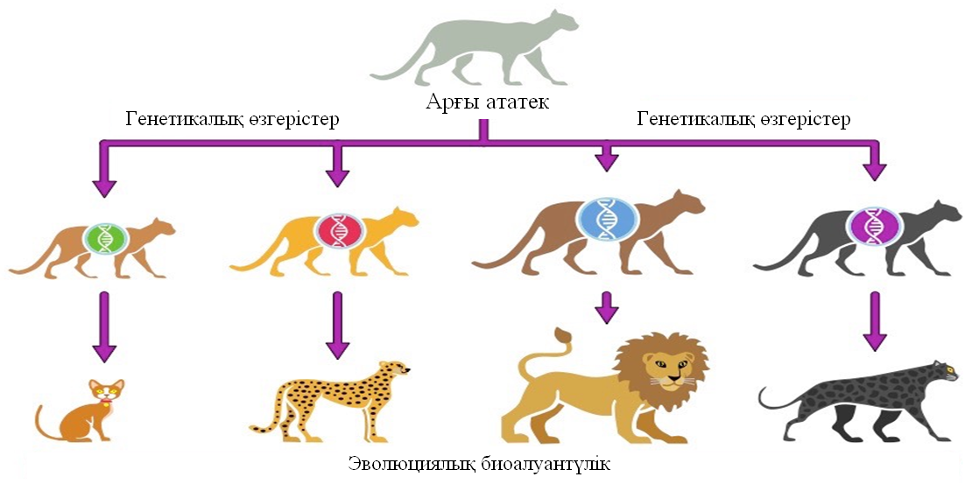
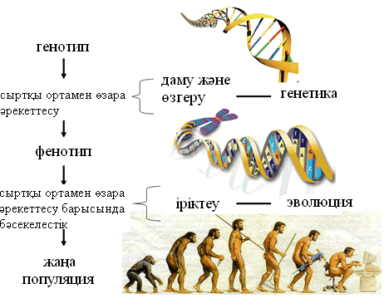
Өткен тақырыпты пысықтау.
1.Сурет бойынша ,түрдің өзгеруіне не себеп болды?
2.Мутация дегеніміз не?
3.Табиғи сұрыпталу кезінде пайда болған мутацияның маңызы қандай?
4.Эволюция ілімі нені зерттейді?
5.Эволюцияның бағыттарын сипатта.
Тұқымқуалаушылық өзгергіштігі эволюциялық фактордың бірі

Slide 4
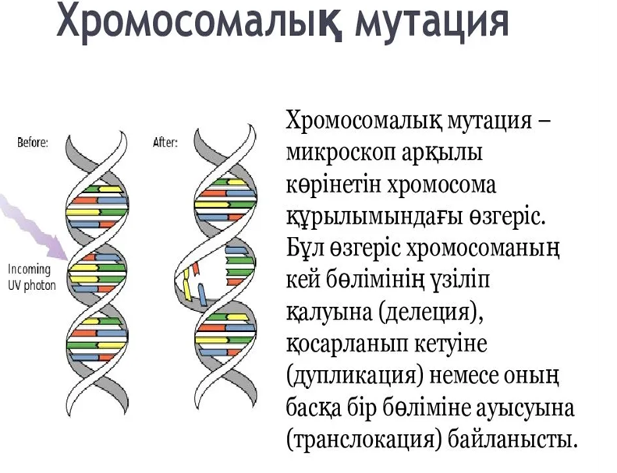
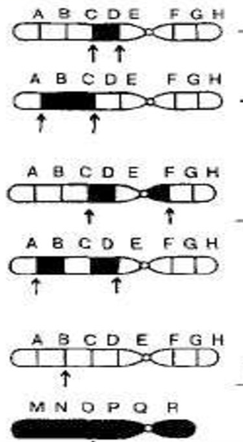
Тұқым қуалайтын өзгергіштік. Өзгергіштіктің бұл түрі тұрақты,себебі генотип құрылымын ДНК нуклеотидтері деңгейіне дейін қозғайды,хромосомалардың санын,гендердің құрылымын,хромосомалардың тәртібін өзгертеді:делеция,тронслокация,инверция,дупликация.
Сонымен қатар жаңа ұрпаққа жаңа белгілер беріледі.
делеция
дупликация
инверция
тронслокация

Slide 5
Тұқым қуалаушылық өзгергіштік (генотиптік)
Комбинациялық
Мутациялық
Генетикалық материалдың жаңа үйлесімі пайда болған жағдайда кездеседі.
Мысалы:жыныстық көбею барысында гамателердың бірігуі болып табылады.
Нәтижесінде ер адам мен әйел адамның организмінен генетикалық ақпаратты жарты-жартыдан ала отырып,жаңа белгілерге ие болады.
Гендер мен хромосомалар ешқандай өзгеріске ұшырамайды.Биологиялық түрлердің әртүрлілігін қамтамасыз етеді.Мысалы:бір отбасындағы балалардың әртүрлілігі жатады.
Тұқым қуалайтын өзгергіштік.Әр түрлі факторлардың әсерінен генотиптің кенеттен бағытталмаған өзгерістерінен тұрады.Егер мутация барысында қоршаған орта жағдайына пайдалы жаңа өзгерістер пайда болса,мутант даралар сұрыпталу арқылы сақталады.Осы пайдалы мутацияға ие дара пайдалы қасиеттері бар едәуір көп ұрпақ қалдырады.Егер дара зиян мутация алатын болса,олар не жойылады,немесе ұрпақтарының саны аз болады.

Slide 6
1927 жылы орыс генетигі Ю.А.Филипченко
эволюциялық процесті екі топқа бөлді.
Макроэволюция
Микроэволюция
Түрден де жоғары деңгейдегі (туыс,тұқымдас,отряд,класс т.б.) таксондардың қалыптасуына ықпал ететін процесс.Макроэволюция және оның бағыттары-биологиялық эволюция процесінің-организмдердің биологиялық тұрғыдан алға ұмтылысы,яғни тірі қалуға,сақталуға ұмтылуы.Ол үшін таралу аймақтарын игеріп,өте көп мөлшерде ұрпақ қалдыру керек.
Бір түрге жататын популяциялар ішінде жүретін әрі сол популяциялардың гендік қорының өзгеруіне және жаңа түрлердің пайда болуына әкелетін эволюциялық процесс.Микроэволюция өзгергіштіктің негізінде табиғи сұрыпталудың нәтижесінде жүзеге асады.Популяция санының артуы,олардың арасында генетикалық ақпараттың алмасуы,оқшаулану,және гендердің дрейфі әсер етеді.

Slide 7
Эволюциялық дамудың ішкі себептерін түсіндіру барысында келесідей тұжырымдарды бөлу керек.
1) Тұқым қуалаушылық касиеті нақты түрде көрінеді және ол келесі ұрпақтарда сіңіріліп жойылып кетпейді;
2)Тұқым қуалаушылық қасиеті жасуша ядросының хромосомаларында жинақталған, гендер хромосомаларда сызықтық реттілікте орналасады және олар ДНҚ молекуласының белгілі бөліктері болып табылады;
3) Тұқым қуалаушылық қаситетінің коды ДНҚ молекуласындағы азоттық негіздердің қайталану реттілігі болып табылады және олар айырықша ақуыз молекулаларының синтезін қадағалайды;
4) Ағзаның онтогенездік дамуында генетикалық ақпарат морфогенетикалық үрдістердің жүру бағытын анықтайды, оған сыртқы орта айтарлықтай әсер етеді; қалыптасқан фенотип генетикалық негіз бен сыртқы ортаның әсерінің нәтижесі ретінде қарастырылады;
5)Белгінің фенотиптік көрінісінің барлық мүмкіндік варианттары генотиптің қалыпты реакциясы болып табылады. Бұл варианттар тұқым қуалаушылық емес модификациялық өзгергіштіктер;
6)Нағыз тұқым қуалаушылық қасиеттер немесе өзгергіштіктер - мутациялық өзгергіштіктер геномдық, хромосомалық және гендік деңгейлерде жүреді, ол өзгергіштіктер анықталмаған және өзін тудырған себептерге қатысты кездейсоқтық оқиға болып табылады;
7) Мутацияның өте күшті фенотиптік көрінуі түр үшін зиянды, түрдің генофондына зиянсыз аз мөлшерде көрінген мутациялық өзгергіштіктер кіреді; олар комбинативтік өзгергіштіктің бастапқы материалы болып табылады;
8) Популяцияның генофондының құрамының бағытты өзгеруін эволюция деп атауға болады; оны жүргізетін басты күш-табиги сұрыптау;
9) Сұрыптау фенотиптерге әсер етеді, бұл кезде жеке белгілер мен аллелдер емес белгілі қалыпты реакцияларга тән генотиптер сұрыпталады;
10)Туысты түрлердің генофондтарында гомологтық гендер сақталады, олар әртүрлі түрлерде гомологтық мутациялардың пайда болуын қамтамасыз етеді;
11)Модификациялық өзгергіштік түрдің ортаның әртүрлі әсеріне бейімдік қасиеті болып табылады.

Slide 8
1-тапсырма.
 | Макроэволюция | Микроэволюция | Комбинация | Мутация | Дупликация
Гендік қордың өзгеруіне,жаңа түрдің пайда болу жиынтығы.
Жаңа белгілер мен қасиеттердің пайда болуы
Организмдердің тірі қалуға,сақталуға ұмтылысы.
Гендер мен хромосомалар өзгеріске ұшырамайды.
Хромосоманың белгілі бір бөлігінің екі еселенуі.

Slide 9
2-тапсырма Тест.
1.Мутация қай жерде жүреді? 4.Организмдердің құрылым деңгейі күрдегенін,
А) ДНК молекуласында тіршілік етуге бейімделуі.
В)Бір жұп нуклеотидтерде А) Ароморфоз
С) хромосомаларда В) Дивергенция
Д)Гендерде С)Идиоадаптация
Е)Барлық жауап дұрыс. Д)Дегенерация
2.Мутациялардың эволюциядағы ролі не? Е)Конвергенция
А)Өзгергіштіктің көбеюі 5.Биологиялық прогресс қандай нәтиже береді?
В)Қоршаған ортаға бейімделуі А)түрлердің мекен ортасының азаюы
С)Ағзаның жетілуі В) Түр санының көбеюі
Д)Табиғи сұрыпталу үшін материалдардың келуі С) Популяция санының азаюы
Е) Барлық жауап дұрыс Д)Ағзалардың бейімдеушілігінің азаюы
3.Тек фенотип қана өзгеретін өзгергіштік қалай аталады? Е)Түр санының азаюы
А)Модификациялық 6.Түрден жоғары деңгейдегі таксондардың
В)Мутациялық қалыптасуы.
С)Баламалы А) Микроэволюция
Д)Комбинативтік В)Макроэволюция
Е)Тұқым қуалаушы С)Мутация
Д)Комбинация
Е) Популяция

Slide 10

Сабақ барысында алған ақпараттарын пайдалана отырып,
«Фишбоун»әдісі бойынша тақырыпты қортындылайды.

Slide 11
Оқу тапсырмасы.
Термин сөздермен жұмыс.

